Slide 1
Дикие животные леса

Slide 2
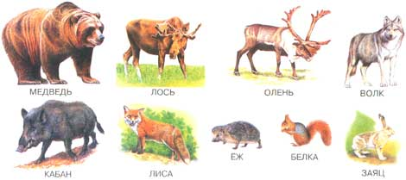
Дикие животные леса

Slide 3
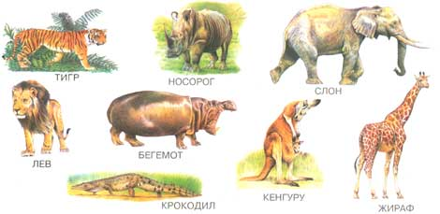
Дикие животные жарких стран

Slide 4
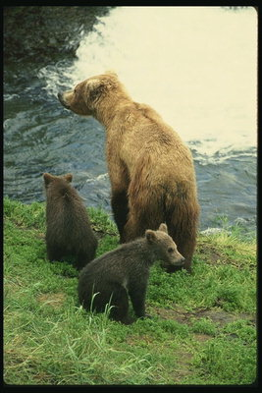
Медведь

Slide 5
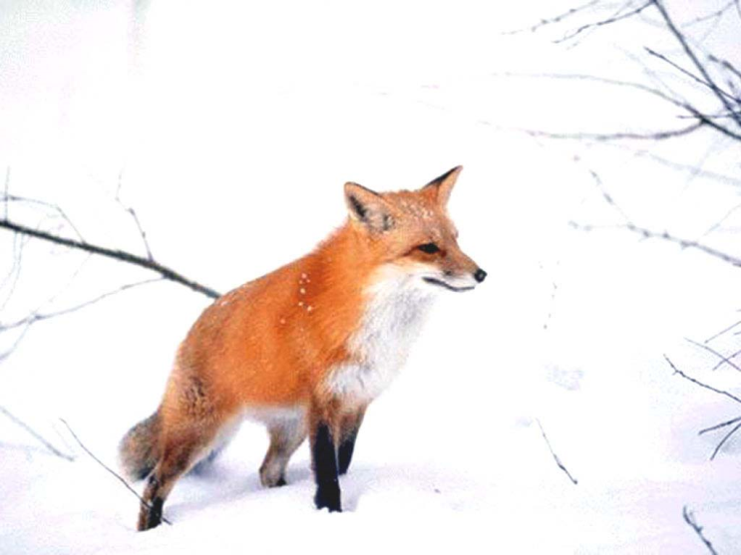
Лиса

Slide 6
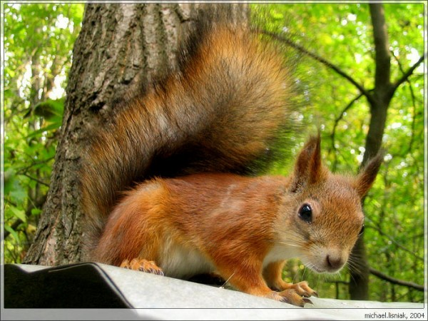
Белка

Slide 7
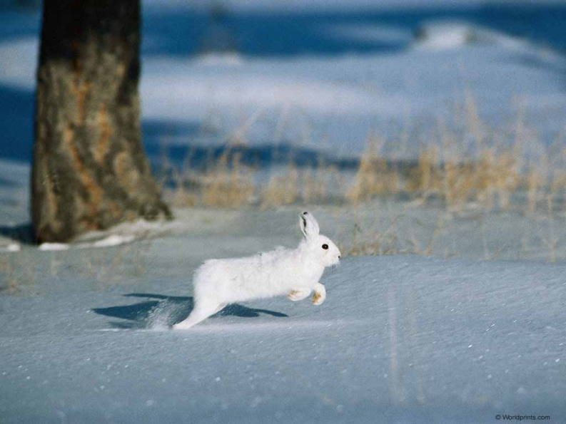
Заяц

